Slide 1
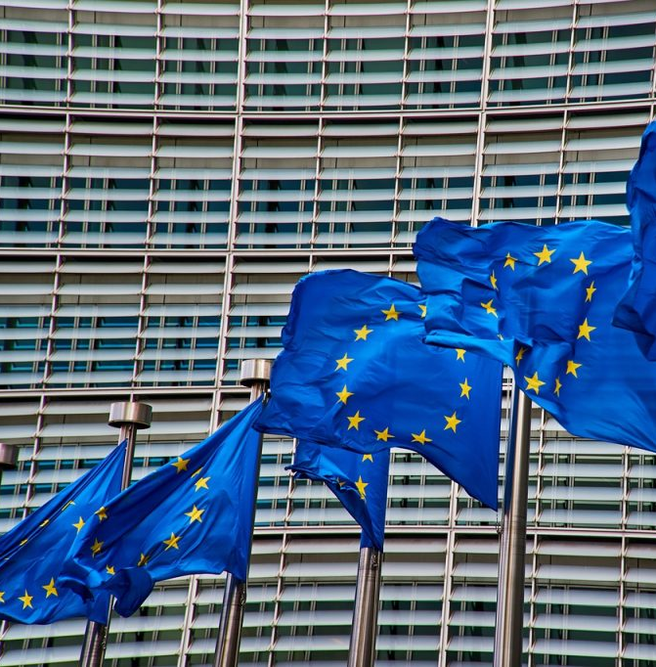

EISi Brüsseli
Esindus
Rue Guimard 11/13, Brüssel
Euroopa võimalused
Eesti ettevõtetele
Väärtuspakkumine EISi fookusklientidele

Slide 2
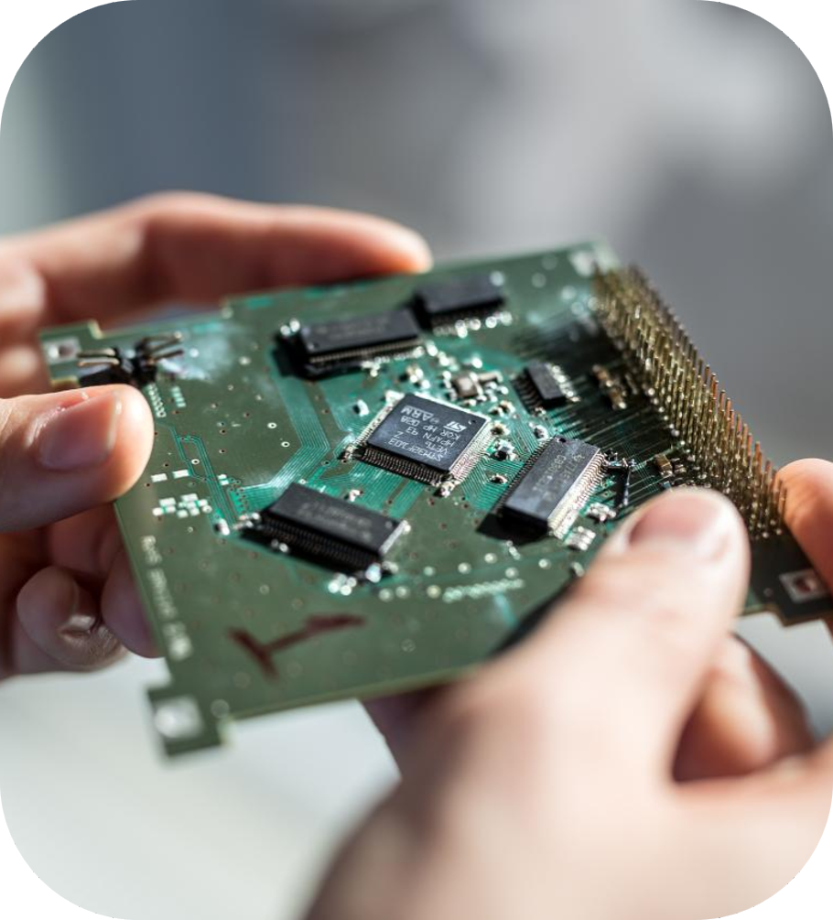

Eesti ettevõtete tugi Brüsselis
Varajane teave, õiged kontaktid ja parem ligipääs Euroopa võimalustele
Kellele?
Teadmusmahukad ja
innovatsioonivõimelised ettevõtted
Euroopa projektides osaleda
soovivad ettevõtted
Ettevõtted, kes otsivad
rahvusvahelisi partnereid või uusi turuvõimalusi

Slide 3
Kuidas EISi Brüsseli esindus ettevõtet toetab?
01
02
03
04
Varajane teave
Nõustamine
Kontaktid
Nähtavus
Euroopa institutsioonide asjakohased kontaktid
ELi programmid ja rahastusvõimalused
Sobivad programmid ja projektid
Sihitud kohtumised ja visiidid
Tulevased taotlusvoorud ja hanked
Ettevõtte vajaduste ja võimaluste sobivus
Partnerid, võrgustikud ja konsortsiumid
Konverentsid ja võrgustumisüritused
Regulatiivsete arengute praktiline mõju
Valmistumine rahvusvaheliseks koostööks
Tootetutvustused
Tehnoloogia- ja innovatsioonikoostöö

Slide 4

Selge rollijaotus
EIS toetab ettevõtteid. Ministeeriumid kujundavad poliitikat ja Eesti ametlikke seisukohti.
EISi Brüsseli esindus
Võta ühendust
jälgib ja selgitab ettevõtetele olulisi ELi arenguid
Kristel Oitmaa
vahendab teavet programmide, hangete ja turuvõimaluste kohta
Brüsseli büroo juht
Ettevõtluse ja Innovatsiooni Sihtasutus
aitab leida kontakte, partnereid ja koostöövõimalusi
toetab ettevõtete rahvusvahelist nähtavust
+372 5228877
kristel.oitmaa@eis.ee
www.eis.ee
Poliitikakujundus ja Eesti ametlike seisukohtade kujundamine Euroopa Liidu otsustusprotsessides on ministeeriumide vastutus.

